Slide 1
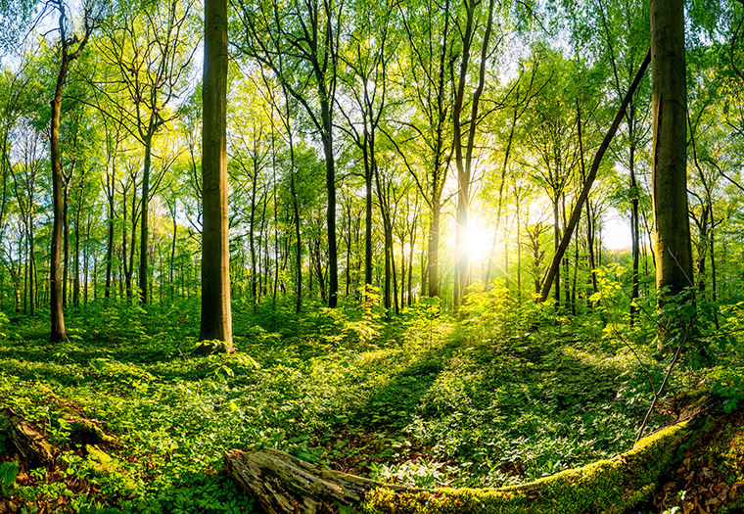
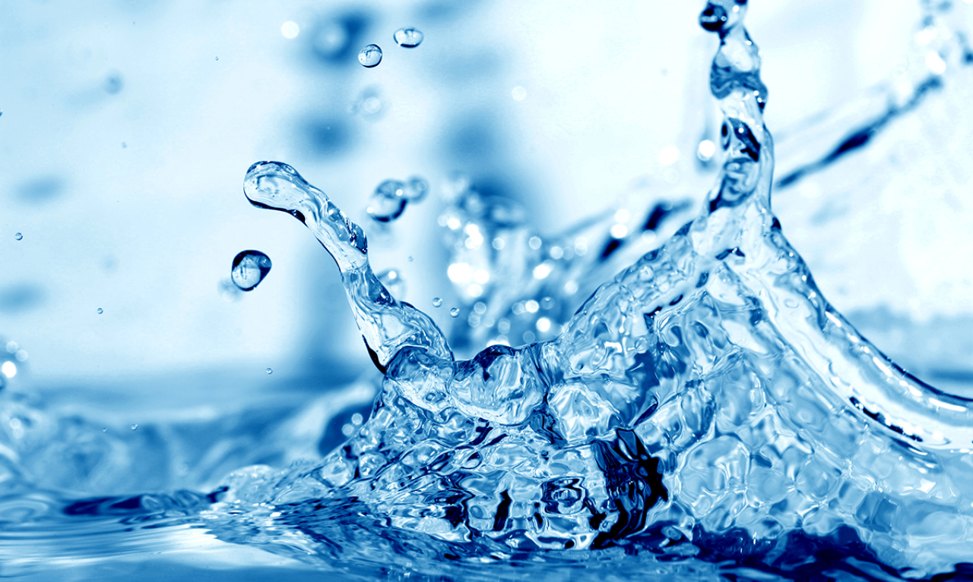
Čovjek živi sa šumom i vodom
Festival znanosti 2022.
OŠ Skrad

Slide 2
VODA - TEMELJ ŽIVOT
Pripremile učenice 7. razreda : antea, patricija, petra, christine i paula
i mentorica BOJANA KOVAČEVIĆ, prof.

Slide 3
Molekula vode
Mala, Troatomna molekula
Ima 2 atoma vodika i 1 atom kisika
U prostoru ima oblik slova V
Kemijski spoj vodika i kisika

Slide 4
VODA
Čuvarica života
Eliksir zdravlja i ljepote
Prirodno piće
Tekuće zlato

Slide 5
Zašto je važno piti dovoljnu količinu vode?
Sadrži i prenosi važne minerale i elektrolite u organizmu
Održava kožu zdravom i lijepom
regulira tjelesnu temperaturu
Sudjeluje u metaboličkim procesima
Oslobađa organizam od štetnih tvari

Slide 6
Zašto je važno piti dovoljnu količinu vode?
Odrasli ljudi sadrže između 65%- 70% vode
Voda je sastavni dio svih stanica, organa i tkiva
Krv sadrži oko 90%
Mozak oko 80%
Mišići oko 75%

Slide 7
količina vode koju treba unijeti svaki dan ovisi o:
Tjelesnoj masi
Godinama života
Godišnjem dobu
Klimatskim uvjetima
Zdravstvenom stanju
Fizičkoj aktivnosti

Slide 8
O VODi
22.03. svjetski dan Voda
Voda je bogatstvo i resurs o kojem svi trebamo brinuti
Svaka snježna pahulja je jedinstvena kao i svako ljudsko biće
Mnoge poslovice govore o važnosti vode

Slide 9
Vodo
„Nemaš ni okusa, ni boje, ni mirisa!
Nemoguće te je opisati, u tebi se može uživati,
Ne shvaćajući što si zapravo ti.
Ti nisi samo potreba životu,
Ti si život”
Antoine de Saint-Exupéry, pisac

Slide 10
„ Kad bi me neka izvanzemaljska civilizacija pitala kakav život je na Zemlji,
odgovorio bih: utemeljen na vodi.
Voda je do temeljne važnosti za sve što znamo, a svugdje gdje ima vode ima i života.“
Chris McKay, znanstvenik NASA

Slide 11
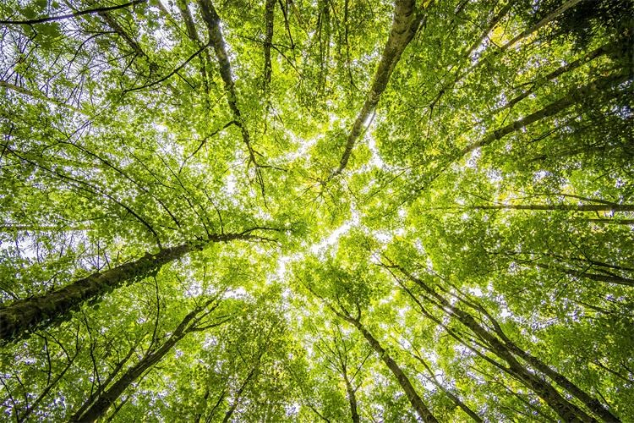
značenje šume u životu ljudi na
našoj planeti Zemlji
Pripremile učenice 7.r.:
Paula, Antea , Petra, Christine i Patricija
Mentorica: Diana Cindrić, prof.

Slide 12
Cilj projekta :
izračunati masu papira utrošenog za udžbenike svih učenika škole u jednoj školskoj godini
izračunati koliko se struje, vode, novaca, stabala i kisika za život čovjeka izgubi sječom stabala za proizvodnju udžbenika
izračunati uštedu kisika, struje ,vode , novaca i stabala za život ljudi ako se udžbenici ne mijenjaju tijekom četiri godine

Slide 13
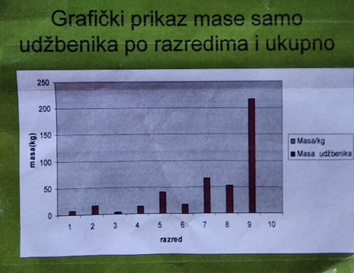
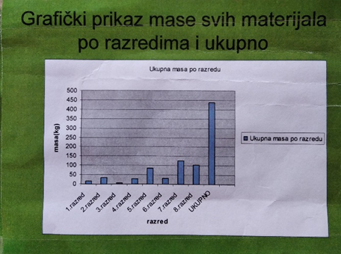
Tijek rada:
Prikupili smo po razredima podatke o masi jednog kompleta udžbenika, radnih bilježnica i bilježnica te izračunali ukupnu masu za cijeli razred, ukupnu masu samo udžbenika po razredima i ukupnu masu svega utrošenog papira za cijelu školu.
Posebno smo izračunali masu papira utrošenog samo za udžbenike svih učenika škole.

Slide 14
-Proizvodnja papira skup je i energetski zahtjevan proces koji ima vrlo nepovoljan utjecaj za okoliš
- Svake godine se u svijetu proizvede više od 300 milijuna tona papira
- Budući da je drvo prirodni resurs, potrebno je racionalno i savjesno koristiti njegove izvore

Slide 15
Istražili smo da
jedno drvo krošnje 25 m2
u jednom danu proizvede
2 kg kisika
koja su dovoljna za jednog čovjeka
samo za jedan dan života.

Slide 16
Izračunali smo da je za
jednu tonu papira potrebno :
preraditi 20 stabala, potrošiti 240 000 litara vode, 4 700 kWh struje te uništiti
7 m2 šumskog područja koja čovjeku daju život.

Slide 17
Pomoću omjera smo izračunali da je za proizvodnju 100 kg papira potrebno:
24 litara vode,
470 kWh struje,
posjeći dva stabla
pa se time izgubi
4 kg kisika potrebnog čovjeku za disanje.

Slide 18
Kada bismo reciklirali jednu tonu papira sačuvali bismo i uštedjeli:
20 zrelih stabala ,
180 000 litara vode,
4 100 kWh struje
i ostalo bi neoštećeno 7 m2 šumskog prostora
potrebnih čovjeku za život.

Slide 19
Rušenjem jednog stabla posječe se
35 dm2 šume.
Za proizvodnju 100 kilograma papira
potrebna su dva stabla,
24 litara vode,
470 kWh električne energije,
a za 50 kilograma papira potrebno je
jedno stablo.

Slide 20
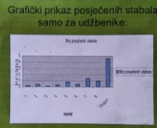
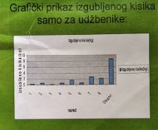
Budući da se za izradu deset kilograma papira izgubi
oko 0.4 kilograma kisika koji nam život znači,
tako se za izradu 50 kg papira ili odrezano jedno stablo
izgubi 2 kilograma kisika za život ljudi.

Slide 21
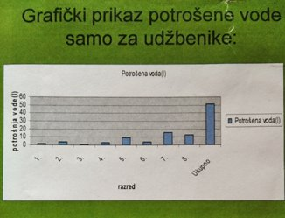
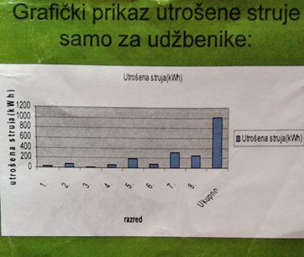
Za proizvodnju samo udžbenika potrebnih za učenike tijekom školske godine potrebno je bilo
216 kilograma papira.
Za taj je papir utrošeno
5 stabala koji znače ljudima život,
1 015 kWh struje što stoji 710 kuna te
51 816 litara vode što stoji oko 1 036 kuna.

Slide 22
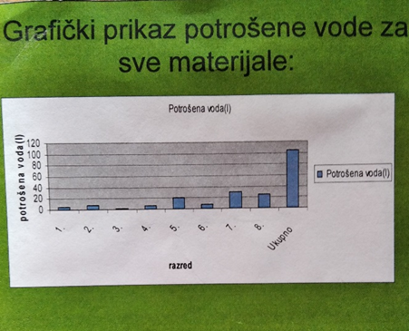
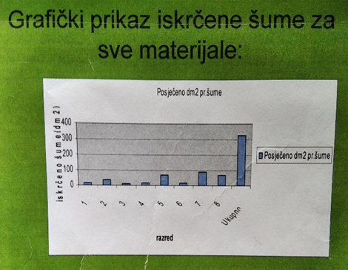
Za proizvodnju svih materijala potrebnih za učenike tijekom školske godine posječeno je
oko 9 stabala koji ljudima život znače,
utrošeno je 2 048 kWh struje što stoji oko 1 434 kuna te oko 105 000 litara vode što stoji 2 100 kune.

Slide 23
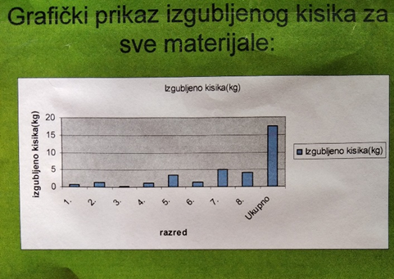
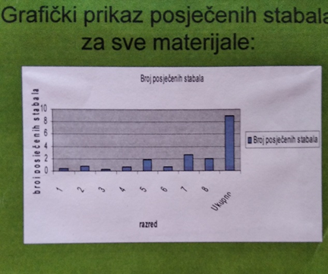
Za proizvodnju svih materijala potrebnih za učenike tijekom školske godine tako je
izgubljeno
​
oko 20 kg kisika
koji ljudima život znače.​

Slide 24
Ako bi se i sljedećih četiri godine svake godine štampali novi udžbenici,
za tu proizvodnju potrebno bi bilo 864 kilograma papira.
Za taj bi papir bilo posječeno 20 stabala koji čovjeku život znače,
utrošeno bi bilo 4 060 kWh struje što bi stajalo 2 840 kuna te bi se potrošilo
207 264 litara vode koja čovjeku znači život
što bi stajalo oko 4 145 kuna.
.

Slide 25
Budući se isti udžbenici koriste kroz četiri godine
uštedit će se 648 kilograma papira.
Tako će se za čovjekov život
spasiti 15 stabala,
uštedjeti će se 3 045 kWh struje odnosno 2 132 kuna te 155 448 litara odnosno oko 3 110 kuna

Slide 26
Zaključak:
Korištenjem istih udžbenika u razdoblju od četiri godine ostat će nam
24 kg kisika više u zraku,
kisik za jedan dan života dobit će 12 – tero ljudi,
a od uništenja ćemo spasiti oko 5 stabala, odnosno 5 m2 šume,
šume koja diše s nama, za nas i za naš život.

Slide 27
Hvala na pažnji!

